Slide 1
Le Macchine di Turing
Precorsi di Informatica
Dott. Antonio Cisternino
23-25 Settembre 2003

Slide 2
Storia del calcolo
Fin dall’antichità l’uomo ha cercato regole che legassero tra loro i numeri
Egiziani e Babilonesi utilizzavano il calcolo nel commercio e in altri aspetti della loro vita
Fu in Grecia però che il ragionamento divenne oggetto di studio
Nei secoli si affinarono le tecniche del calcolo, soprattutto dopo l’introduzione della notazione posizionale

Slide 3
Arriva il calcolo automatico…
L’uomo si è sempre servito di strumenti per aiutarsi nel calcolo
Col tempo però l’interesse si è spostato verso macchine capaci di effettuare un calcolo autonomamente
A partire dalla rivoluzione industriale si è assistito ad un’evoluzione delle macchine che ha portato alla realizzazione di strumenti, meccanici prima, elettrici ed elettronici poi, capaci di effettuare calcoli

Slide 4
Cosa calcoliamo?
Le operazioni sui numeri sono da sempre oggetto del calcolo
Fin dall’antichità sono state utilizzate tabelle per indicare relazioni non esprimibili con le operazioni
Col passare dei secoli si è arrivati all’unico concetto di calcolo di funzione
Sia le operazioni che le tabelle sono esempi di modi per esprimere funzioni

Slide 5
Cos’è una funzione?
Una funzione è una relazione che associa gli elementi di due insiemi
Sia definita la funzione f:A→B, scriveremo f(a) = b se a∈A e b∈B e gli elementi a e b sono in relazione secondo f
Proprietà fondamentale di una funzione:
se f(a) = b e f(a) = c allora b = c

Slide 6
Come definire una funzione?
Una funzione si può esprimere elencando le coppie (a, b) t.c. f(a) = b
La somma può essere espressa come: ((0, 0), 0), ((0, 1), 1), ((1, 1), 2)…
Una funzione può essere espressa anche specificando una regola di calcolo come accade nel caso delle quattro operazioni
Una funzione può essere espressa anche come composizione di funzioni (es. p(x) = x²+x-1)

Slide 7
Le macchine di Turing
All’inizio del XX secolo i matematici riconsiderarono i fondamenti della matematica
Un importante problema: le funzioni effettivamente calcolabili
Furono proposti diversi modelli per definire funzioni calcolabili
Le Macchine di Turing, proposte dal matematico Alan Turing, è uno di questi

Slide 8
MdT per calcolare funzioni
La Macchina di Turing è una macchina ideale che consente di calcolare funzioni
Data una Macchina di Turing che calcola una funzione f è possibile specificare un input ed ottenere, al termine della computazione, l’output
La tesi di Church postula che tutte le funzioni effettivamente calcolabili siano esprimibili con una Macchina di Turing

Slide 9
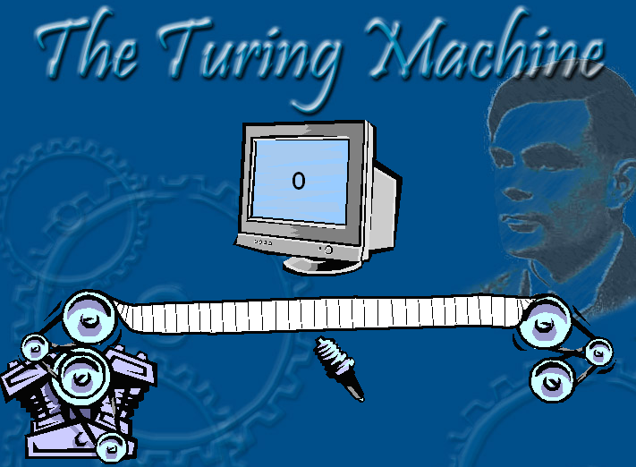
Come è fatta una MdT?
Una MdT è definita da:
  un nastro
  una testina
  uno stato interno
  un programma
  uno stato iniziale

Slide 10
Il nastro
Il nastro è
  infinito
  suddiviso in celle
In una cella può essere contenuto un simbolo preso da un alfabeto opportuno
Un alfabeto è semplicemente un insieme di simboli
Una cella deve contenere un simbolo che può appartenere all’alfabeto oppure essere un simbolo speciale

Slide 11
Lo stato interno e la testina
La macchina è dotata di una testina di lettura/scrittura
La testina è in grado di leggere e scrivere il contenuto della cella del nastro su cui si trova
La macchina ha uno stato interno
Uno stato è un elemento appartenente all’insieme degli stati

Slide 12
Il programma di una MdT
Il comportamento della macchina è determinato da un insieme di regole
Una regola ha la forma seguente:
(A, a, B, b, dir)
Una regola viene applicata se lo stato corrente della macchina è A e il simbolo letto dalla testina è a
L’applicazione della regola cambia lo stato in B, scrive sul nastro b ed eventualmente sposta la testina di una cella a sinistra o a destra (dir)

Slide 13
Il funzionamento di una MdT
La macchina opera come segue:
  Determina la regola da applicare in base allo stato interno e al simbolo corrente (quello letto dalla testina)
  Se esiste una tale regola cambia lo stato, scrive il simbolo sulla cella corrente si sposta come indicato dalla regola
  Se non esiste la regola l’esecuzione termina
In questo modello non può esistere più di una regola per uno stato ed un simbolo corrente

Slide 14
Esempio: cambiamo A in B
Vogliamo programmare una Macchina di Turing che, dato sul nastro di input una stringa di A e B, rimpiazza ogni occorrenza di A in B e viceversa
Assumendo che la testina sia posizionata sul primo simbolo della stringa dobbiamo
  cambiare una A in B (o viceversa)
  spostare la testina sul prossimo carattere

Slide 15
Cambiamo A in B (continua)
Le regole corrispondenti sono:
(0, A, 0, B, >)
(0, B, 0, A, >)
In questo caso è sufficiente lo stato 0
Al termine della stringa l’esecuzione sarà arrestata

Slide 16
Esempio: le palindrome
Si vuole una macchina di Turing che scriva sul nastro S se una stringa di A e B è palindroma
Una stringa è palindroma se può essere letta indifferentemente da destra a sinistra e viceversa
Idea: si cancella un carattere ad un estremo e si cancella il corrispondente all’altro estremo. Quando il nastro è vuoto scriviamo S

Slide 17
Le palindrome (continua)
Le regole sono:
(0 , A, cA, -, >) (cB, -, vB, -, <)
(0 , B, cB, -, >) (vA, A, vI, -, <)
(cA, A, cA, A, >) (vB, B, vI, -, <)
(cA, B, cA, B, >) (vI, A, vI, A, <)
(cA, -, vA, -, <) (vI, B, vI, B, <)
(cB, A, cB, A, >) (vI, -, 0 , -, >)
(cB, B, cB, B, >) (0, -, End, S, -)

Slide 18
Un’altra rappresentazione
La notazione a regole non è l’unica possibile per esprimere un programma
Una notazione più compatta utilizza un grafo: un insieme di nodi collegati da archi opportunamente collegati
Ad ogni stato della macchina si associa un nodo del grafo
Se una regola provoca la transizione in un altro stato esiste un arco tra i due nodi annotato col simbolo letto, quello scritto e la direzione

Slide 19
Rappresentare una regola
In pratica alla regola (0, A, 1, B, >) corrisponde il seguente grafo:
A/B, >
1
0

Slide 20
Il grafo delle palindrome
Il programma delle palindrome diviene:
A/A,>
B/B,>
cA
-/-,<
vA
A/-,>
A/-,<
0
-/-,>
A/A,<
B/B,<
vI
B/-,>
cB
vB
-/S,-
-/-,<
B/-,<
End
A/A,>
B/B,>

Slide 21
Decrementatore
Vogliamo realizzare un decrementatore: dato un numero maggiore di 0 bisogna lasciare sul nastro lo stesso decrementato di uno
Si chiede che al termine la testina sia sulla prima cifra (da sinistra) del numero
Idea: se l’unità è maggiore di 0 decremento ed ho finito; in caso contrario scrivo nove e tolgo 1 dal numero ottenuto cancellando l’unità

Slide 22
Il programma
9/8,<
…
1/0,<
-/0,-
U
0/0,<
…
9/9,<
0
-/-,<
End
0/9,<
B
0/0,>
…
9/9,>
Z
0/-,>
1/1,-
…
9/9,-
-/-,>

Slide 23
Lo stato della macchina
Qual’è il ruolo dello stato?
Lo stato della macchina ricorda a che punto è del calcolo
Il grafo rende meglio delle regole la relazione che intercorre tra stati differenti
In genere si ha bisogno di tanti stati quante sono le cose da ricordare durante il calcolo

Slide 24
Algoritmo: calcolo della sol.
Il procedimento utilizzato per esprimere il calcolo di una funzione è anche detto algoritmo
Un algoritmo specifica le operazioni necessarie per risolvere un problema ma non è necessariamente espresso in un linguaggio formale (es. Un programma per la MdT)
Dato un algoritmo è possibile scrivere un programma che sia eseguibile da una macchina

Slide 25
Probl.-> Algoritmo -> Sol.
Un problema è normalmente specificato in modo parametrico nell’input
Esempio: le palindrome
Un input per il problema è detta istanza del problema
Un algoritmo specifica i passi necessari per risolvere un’istanza del problema

Slide 26
Riutilizzare un programma
Un problema complesso spesso può essere scomposto in sottoproblemi che vengono risolti separatamente
Capita spesso che esistano già algoritmi per i sottoproblemi identificati. È quindi importante individuarli per non “reinventare la ruota”
Se si dispone anche della sua codifica, questa può essere inclusa risparmiando tempo e sforzi per la realizzazione del programma

Slide 27
Decrementatore di 2
Vogliamo ora realizzare un decrementatore che diminuisce di 2 e non di 1 il numero dato
Assumiamo l’input maggiore di 1
L’algoritmo è il seguente: decrementa di due l’unità e se è 0 o 1 decrementa di 1 il numero restante eliminando l’ultima cifra
Possiamo quindi riutilizzare il programma precedente (se non consideriamo lo stato 0)

Slide 28
Il programma
0/9,<
0/9,<
9/8,<
…
1/0,<
9/8,<
…
1/0,<
-/0,-
-/0,-
U
U
0/0,<
…
9/9,<
0/0,<
…
9/9,<
0
End
0/9,<
1/8,<
End
B
B
0/0,>
…
9/9,>
-/-,<
D
9/7,<
…
2/0,<
0/-,>
1/1,-
…
9/9,-
Z
0/-,>
1/1,-
…
9/9,-
-/-,>
Z
-/-,>

Slide 29
Problema: gli anagrammi
Si definisca un programma per la Macchina di Turing tale che, date sul nastro due stringhe con simboli nell’alfabeto {A, B, C, D} separate dal simbolo T, lasci sul nastro il simbolo S se sono una l’anagramma dell’altra

Slide 30
Problema: divisione per 3
Si fornisca un programma per la Macchina di Turing che lasci 0 sul nastro se è divisibile per 3

Slide 31
Conclusioni
In questa lezione abbiamo introdotto il modello di calcolo delle MdT
Una MdT calcola funzioni
I programmi per la macchina possono essere espressi come regole o grafi
Per risolvere un problema è necessario trovare l’algoritmo e codificarlo come programma
La scomposizione di problemi in sottoproblemi aiuta a riutilizzare algoritmi già conosciuti

